Slide 1
Технология
Работа с пластилином

Slide 2
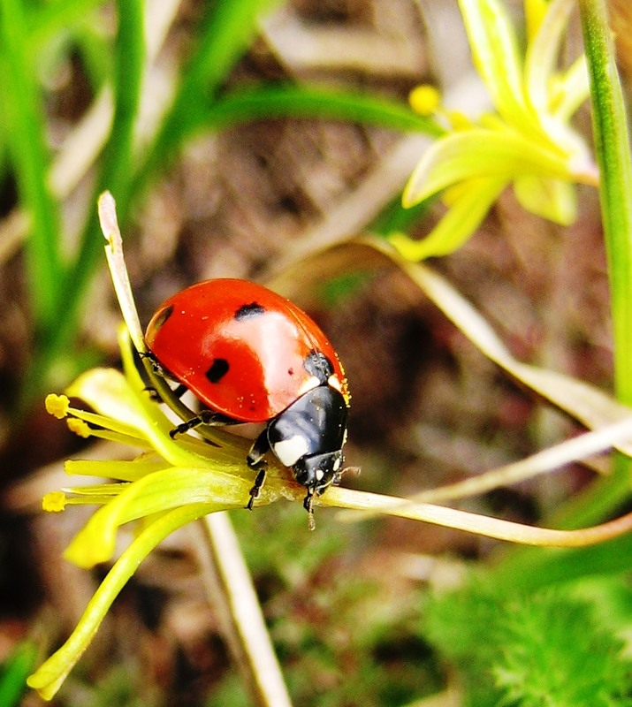
Красный, маленький комочек, На спине немного точек, Не кричит и не поет, А по листику ползет.
Божья коровка

Slide 3
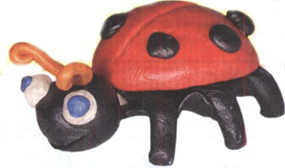

Slide 4
1. Слепите шар из красного пластилина и приплюсните его о поверхность стола.
2. Слепите из чёрного пластилина шарик поменьше и расплющьте его в лепёшку — это живот жучка.
3. Из чёрного пластилина скатайте шарик-головку, сделайте глаза из белого и чёрного пластилина. Усики слепите из колбасок.
4. Скатайте 3 колбаски из чёрного пластилина — это ножки, они должны быть длиннее лепёшки-живота.
5. Cоберите жука.
6. Стекой наметьте на спинке жука крылья и прилепите чёрные шарики.

Slide 5
